Slide 1
Common mode current Mantelwellen Skærmstrøm OZ7BQ Hans Jørgen Rasmusen Marts 2016

Slide 2
Mere end 100 mA skærmstrøm

Slide 3
Lodret 20 M dipol

Slide 4
Hvad betyder 100 mA skærmstrøm?
E = I*R, W=E*I
I² = W/R
I = √(W/R)
Ved 100 Watt output:
I = √(100/50) = √2 ≈ 1,4 Amp.
Skærmstrøm = 10 til 15 % af antennestrømmen
(på målepunktet).

Slide 5
Simpel dipol

Slide 6
Dipol med skærmstrøm

Slide 7
Brug af common mode choke

Slide 8
Induceret skærmstrøm

Slide 9
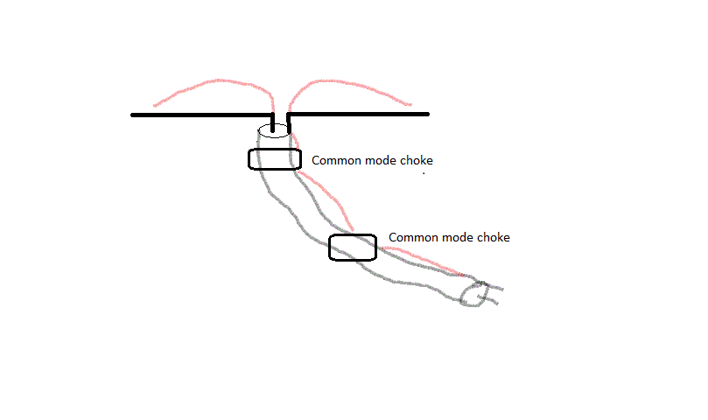
Brug af flere common mode chokes

Slide 10
CMC problemer.
HF strøm, udstrålet fra en antenne og opsamlet på feeder og/eller på andre ledere i antennens nærhed.
CMC kan være skadelig fordi de ændrer udstrålingen fra antennen, eller fordi CMC strømmen forstyrrer andre elektriske apparater.

Slide 11
CMC måling. Simpelt diodevoltmeter med pickup spole

Slide 12
Diodevoltmeter efter G3SEK, G0SNO og G4HUP Se www.G4HUP.com/RFC/RFC.HTM

Slide 13
Kalibreringskurve.

Slide 14
Udbredelse af skærmstrøm
Udbredes langs en elektrisk leder.
Opsamles via elektromagnetisk kobling
Kredsløb i resonans opsamler mest strøm (antenne).

Slide 15
Bekæmpelse af CMC
Reducer ledningssløjfer mellem apparater mest muligt. Bonding
Kvæl CMC med ferritter.
Jording er ikke nogen sikker løsning. En jordledning kan være elektrisk lang og/eller have for megen selvinduktion. Kan danne en uønsket sløjfe
Jording fin til afledning af statisk elektricitet.

Slide 16
Elektriske pick-up sløjfer

Slide 17
Skærmstrømssløjfer

Slide 18
Afkobling af skærmstrømssløjfer

Slide 19
Potentialeudligning eller bonding

Slide 20
Uheldig HF sløjfe

Slide 21
Eksempler på common mode chokes

Slide 22
Common mode efter en CMC

Slide 23
Krav til common mode chokes
Mange vindinger er godt.
Selvinduktionen stiger med kvadratet af antal vindinger gennem tororiden.
Dog ikke så mange vindinger at kredsen bliver kapacitiv.
Brug tororider af højpermabilitet ferrit- materiale #43 eller #31.
Opspolet coaxkabel har ringe CM-dæmpning.

Slide 24
Mere om Common mode chokes
Impedans bør være 4000 Ohm eller bedre. (40 dB)
Stor DX-Wire klapferrit:
4 vindinger bedre end 30 dB fra 4 MHz
8 vindinger bedre end 40 dB fra 2 til 23 MHz
T 60-620 fra DX-Wire ( som materiale #43)
6 vindinger bedre end 30 dB fra 5 MHz
14 vindinger bedre end 40 dB fra 1,7 til 30 MHz.

Slide 26
Test af Ferrit med VNA

Slide 27
VNA måleresultat

Slide 28
Nyttige links
Audiosystemsgroup.com Coaxial Transmitting Chokes (K9YC) mange notater fx …./RFI-Ham.pdf eller K9YC.com
DJ0IP.de Balun Overview
Ifwtech.co.uk/g3sek/in-prac/gm3sek_ferrite_chokes_web.pps
Eznec.com/Amateur/Articles/baluns.pdf
Karinya.net/g3txq/chokes

